Slide 1
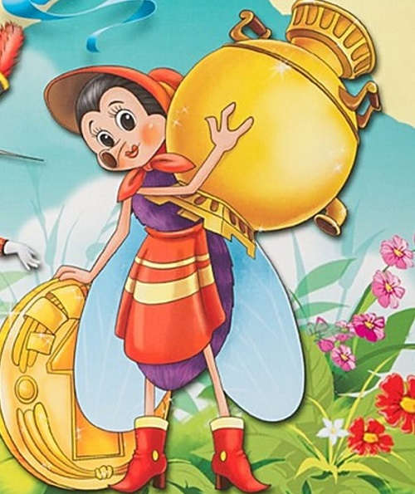
В гости к мухе Цокотухе

Slide 2
Корней Иванович Чуковский

Slide 3
Стих «Слониха читает»

Slide 4
«Котауси и Мауси»

Slide 5
«Бутерброд»

Slide 6
«Робин Бобин Барабек»

Slide 7
«Курица»

Slide 8
«Скрюченная песня»

